Slide 1
Mathématiques
CE2

Slide 2
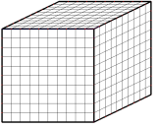
Combien de petits cubes?
Trouver le plus de manières possibles d’écrire le nombre total de petits cubes
Notes:
6 gros cubes
14 barres
3 petits cubes

Slide 3
Dessine $8$ paquets de 2 billes.
Dessine 2 paquets de 8 billes.
Dessine 8 colonnes de 2 billes.

Slide 4
La multiplication

Slide 5
15 paquets de 3 billes

Slide 6
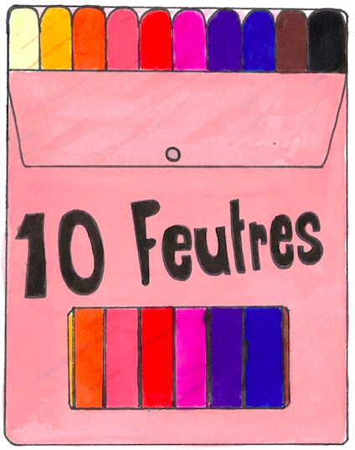
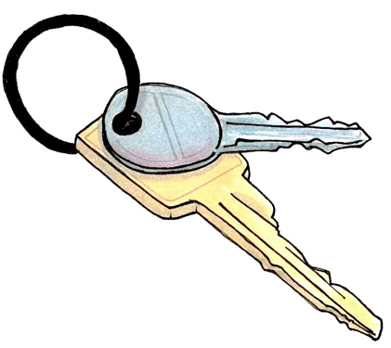
Il y a … bouquets de … tulipes. On écrit $… × … = …$ou $… × … = …$
Il y a … boîtes de … feutres. On écrit $… × … = …$ou $… × … = …$
Il y a … trousseaux de … clés. On écrit $… × … = …$ou $… × … = …$
Notes:
Il y a … bouquets de … tulipes. On écrit … x … = … ou … x … = …
Il y a … boites de … crayons. On écrit … x … = … ou … x … = …
Il y a … trousseaux de … clés. On écrit … x … = … ou … x … = …

Slide 7
Écris une des deux multiplications possibles et son résultat.
15 équipes de 2 enfants, c’est…
$$15×2$$
15 x 2
$$2×15$$
C’est aussi : $15+15 = 30$
Notes:
Répondre à ma question en écrivant une des deux multiplications possibles et son résultat. Tu es prêt ?
Faisons le premier ensemble : 15 équipes de 2 enfants c’est… 2 x 15 ou 15 x 2 = c’est donc 15 + 15 = 30 ; 30 enfants en tout.
A toi maintenant :
10 paquets de 4 gâteaux c’est…
25 sacs de 4 citrons c’est…
32 carnets de 10 timbres c’est…

Slide 8
Ecris une des deux multiplications possibles et son résultat
10 paquets de 4 gâteaux, c’est…
25 sacs de 4 citrons, c’est…
32 carnets de 10 timbres, c’est…
Notes:
10 paquets de 4 gâteaux c’est…
25 sacs de 4 citrons c’est…
32 carnets de 10 timbres c’est…

Slide 9
Calcul réfléchi
La table de Pythagore

Slide 10
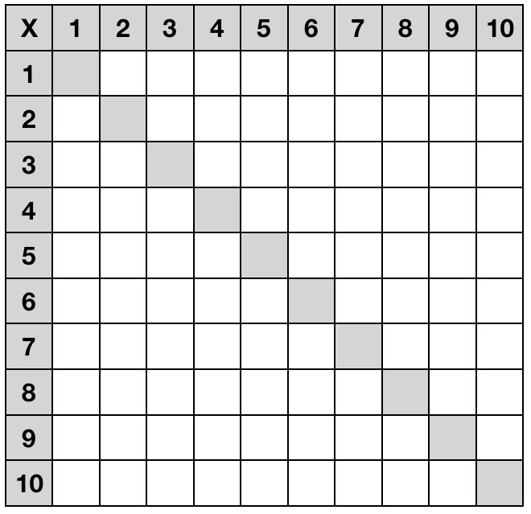
Notes:
Table de Pythagore

Slide 11
Entraîne-toi à présent !
$$3×2=$$
6 $×$ 2 =
9 $×$ 2 =
4 $×$ 2 =
$$4×5=$$
7 $×$ 5 =
1 $×$ 5 =
5 $×$ 5 =
$$5×10=$$
8 $×$ 10 =
10 $×$ 2 =
10 $×$ 6 =
Notes:
3 x 2 = … 6 x 2 = … 9 x 2 = … 4 x 2 = … 4 x 5 = … 7 x 5 = … 1 x 5 = … 5 x 5 = … 5 x 10 = … 8 x 10 = … 2 x 10 = … 6 x 10 = …

Slide 12
Problème pour la prochaine fois
206 équipes de 2 boulistes participent à un tournoi de pétanque.
Combien de boulistes participent à ce tournoi ?
Notes:
206 équipes de 2 boulistes participent à un tournoi de pétanque. Combien de boulistes participent à ce tournoi ?

